Slide 1


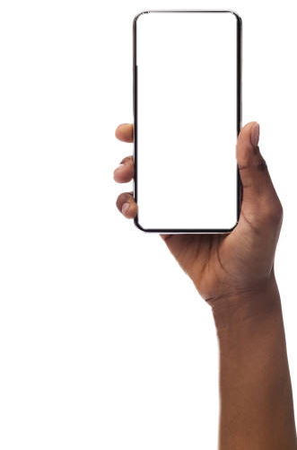









5GQos
ISEL 5G Quality of Service
Recolha de parâmetros rádio
Recolha de qualidade da rede móvel
Realização de sessões de teste
Execução de pings
Autores
Afonso Nobre Ricardo Silva
a44777@alunos.isel.pt a44837@alunos.isel.pt
Licenciatura em Engenharia Informática e de Computadores
Projeto e Seminário
Verão 20/21
Orientadores
José Simão Nuno Cota
jose-.simao@isel.pt nuno.cota@isel.pt
Orientadores
José Simão Nuno Cota

